Slide 1
Forældrekredsmøde
Maj 2024

Slide 2
Hovedpunkter
Tydelig organigram
Helhedsskole og Unikhed
Ny skemastruktur
Pædagogiske ambitioner
AI fokus
Året der er gået
Traditioner og støtteforeningen
SoMe og Alumni
Mobilfri skole
Affaldssortering
Daginstitution
Skolepenge/OK24
Ny skolebygning
Visible adm. structure
One school and uniqueness
New schedule-structure
Pedagogical ambitions
AI focus
The past year
Traditions and NGG Støtteforening
SoMe and Alumni
Mobilfree school
Garbage sorting
Preschool/Daycare
Schoolfee/OK24
New schoolbuilding

Slide 3
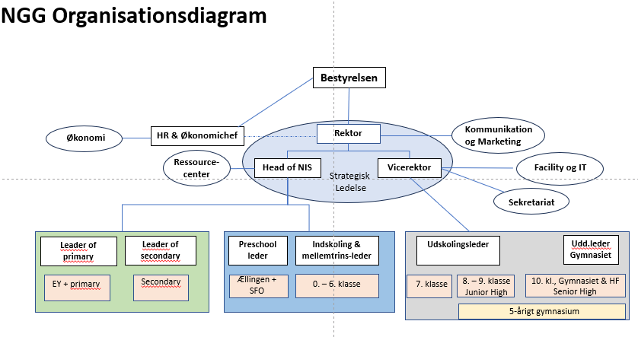

Slide 4
Helhedsskole / One school
Barn – ung - voksen
Pre-School
Indskoling
Mellemtrin
Udskoling
Gymnasium
Kulturel
interaktion
Early Years
Primary
Years
Lower
Secondary
Upper
Secondary
Diploma
Programme

Slide 5
Ny skemastruktur fra august
 | Tidspunkt
Opsyn/caretaking | 8.00 – 8.20 | common-areas
Opsyn/caretaking | 8.20 – 8.30 | classrooms
1. Modul | 8.30 – 10.00
Pause/break | 10.00 – 10.15 | 15 min
2. Modul | 10.15 – 11.45
Spisefrikvarter/break | 11.45 – 12.20 | 35 min
3. Modul | 12.20 – 13.50
Pause/break | 13.50 – 14.05 | 15 min
4. Modul | 14.05 – 15.35
Samme starttid for alle afdelinger – bedre skemamuligheder for spec. faglokaler og SFO-aktiviteter
Bedre mulighed for fordybelse og egen-planlægning for lærerne (differentierede uv-metoder og former samt brainbreaks og aktive pauser)
Én skole og en dagsstruktur
Mere effektiv undervisningstid, så der er plads til lærerstyrede brainbreaks.
Forskningsmæssigt argumenteres i øjeblikket for en lidt senere mødetid for de unge
Et modul vil godt kunne opdeles i 2 fag med lærerskift i midten.
Længere pauser giver eleverne mulighed for at nå at koble af i et mobilfrit miljø.

Slide 6
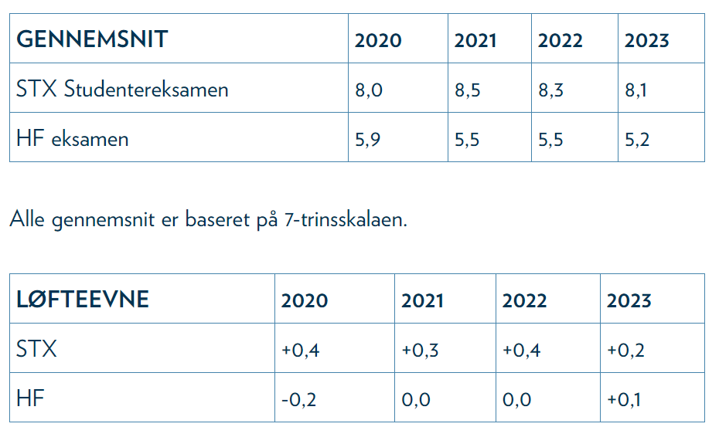
Pedagogical ambitions
Grundskolen
 | 2020 | 2021 | 2022 | 2023
Gennemsnit | 8,6 | 9,3 | 8,9 | 9,0
Løfteevne – effekt af undervisning | +0,2 | +0,4 | +0,2 | +0,5

Slide 7
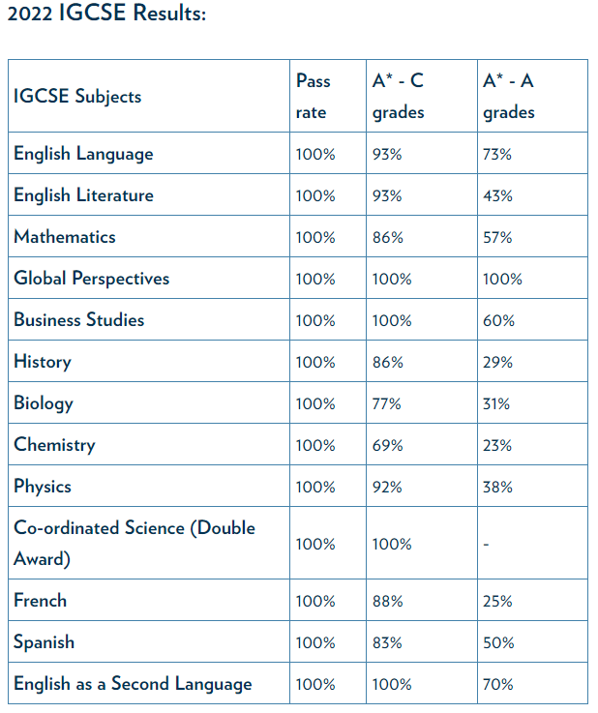
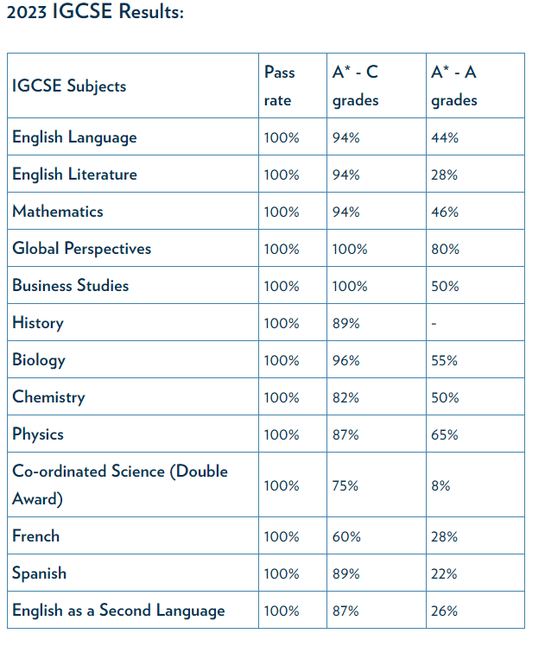

Slide 8
Hovedpunkter
Tydelig organigram
Helhedsskole og Unikhed
Ny skemastruktur
Pædagogiske ambitioner
AI fokus
Året der er gået
Traditioner og støtteforeningen
SoMe og Alumni
Mobilfri skole
Affaldssortering
Daginstitution
Skolepenge/OK24
Ny skolebygning
Visible adm. structure
One school and uniqueness
New schedule-structure
Pedagogical ambitions
AI focus
The past year
Traditions and NGG Støtteforening
SoMe and Alumni
Mobilfree school
Garbage sorting
Preschool/Daycare
Schoolfee/OK24
New schoolbuilding

Slide 9
